Slide 2
Sesiwn heddiw
Ynglŷn â'r Ddeddf
Dyletswyddau cyfreithiol
Nodau Llesiant, y Pum Dull o Weithio a Dangosyddiol Cenedlaethol
BGC a Chynlluniau Llesiant
Ein gwaith gyda’r Sector Gwirfoddol
Cydweithio
Rhai enghreifftiau

Slide 3
Cyflwyniad i'r Ddeddf a rôl Swyddfa Comisiynydd Cenedlaethau'r Dyfodol

Slide 4
Yn gryno, mae’r Ddeddf
Yn gosod dyletswydd ar gyrff cyhoeddus penodol i gyflawni datblygiad cynaliadwy – dim dewis, rhwymedigaeth ac mae'n defnyddio diffiniad eang o Ddatblygiad Cynalidwy
Gosod gweledigaeth a 'chamau' i gyrraedd Cymru well 'Y Gymru a Garem’
Creu system gyflenwi: Nodau, amcanion, ffyrdd o weithio​
Sefydlu system olrhain a rheolaethau er mwyn sicrhau bod y system newydd yn gweithio - gan gynnwys Comisiynydd Cenedlaethau'r Dyfodol, adroddiad blynyddol a dangosyddion cenedlaethol

Slide 5
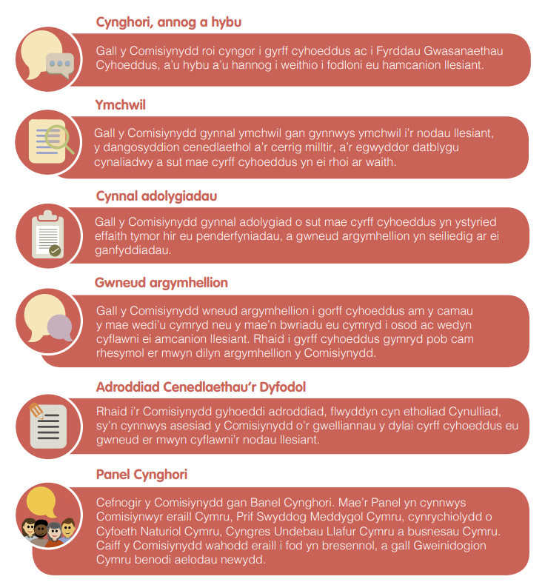
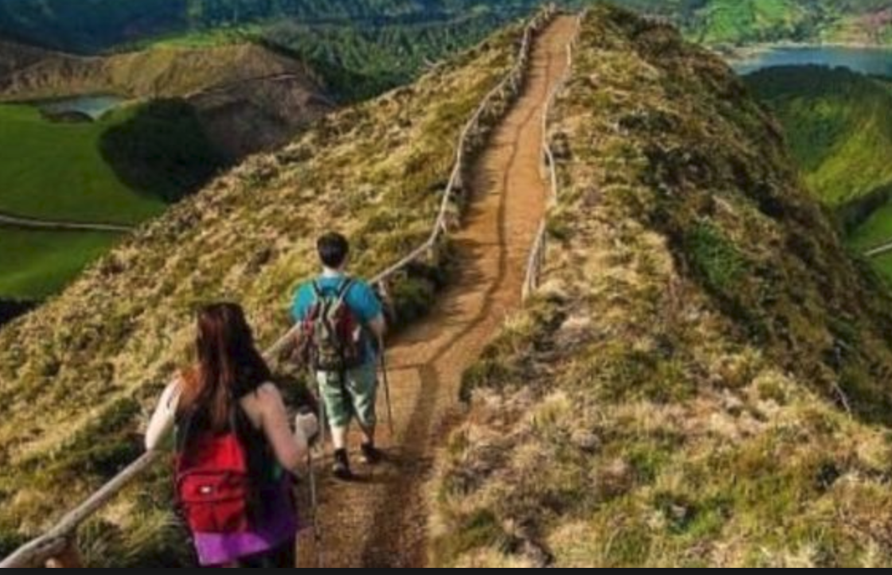
Comisiynydd Cenedlaethau'r Dyfodol Cymru

Slide 6
Ein dibenion strategol
Amlygu'r materion mawr, heriau a chyfleoedd sy'n wynebu cenedlaethau'r dyfodol
Cefnogi a herio cyrff cyhoeddus I feddwl am effaith hirdymor y pethau maent yn gwneud
3. Gweithio gyda erail i yrru’r newidiadau sydd eu hangen
4. Byw’r Bregeth – be di’r newid rydyn ni am ei weld mewn eraill.

Slide 7
Dyletswyddau a gweithredu

Slide 8
Yn berthnasol i gyrff cyhoeddus a byrddau gwasanaethau cyhoeddus
Cyrff Cyhoeddus
Llywodraeth Cymru
Awdurdodau lleol
Byrddau Iechyd Lleol
Parciau Cenedlaethol
Tân ac Achub
Cenedlaethol (Cyfoeth Naturiol Cymru, Cyngor Celfyddydau, Cyngor Chwaraeon, Llyfrgell Genedlaethol, ayyb.)
Cyd-bwyllgorau Corfforaethol
Byrddau Gwasanaethau Cyhoeddus
Awdurdodau lleol
Byrdd(au) Iechyd Lleol
Tân ac Achub
Cyfoeth Naturiol Cymru
+ gwahoddedigion (llywodraeth, heddlu, elusennau, unrhywun sy’n medru helpu)

Slide 9
Egwyddor datblygu cynaliadwy Sustainable Development Principle
Yn y Ddeddf hon, mae unrhyw gyfeiriad at y ffaith bod corff cyhoeddus yn gwneud rhywbeth “yn unol â’r egwyddor datblygu cynaliadwy” yn golygu bod yn rhaid i’r corff weithredu mewn modd sy’n ceisio sicrhau bod anghenion y presennol yn cael eu diwallu heb beryglu gallu cenedlaethau’r dyfodol i ddiwallu eu hanghenion hwythau
In this Act, any reference to a public body doing something “in accordance with the sustainable development principle” means that the body must act in a manner which seeks to ensure that the needs of the present are met without compromising the ability of future generations to meet their own needs.

Slide 10
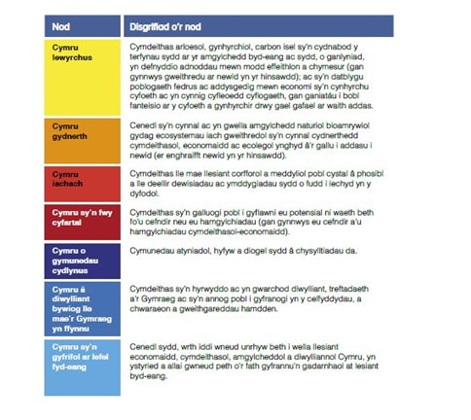
Natur gyfannol ac arloesol y nodau llesiant

Slide 11
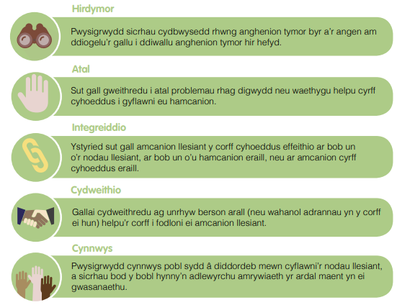
5 Dull o Weithio

Slide 12
Byrddau Gwasanaethau Cyhoeddus: Amcanion a Chynlluniau

Slide 13
Byrddau Gwasanaethau Cyhoeddus
Rhaid iddynt gynnal asesiadau lleol yn gyntaf o'r llesiant lleol (4 elfen o lesiant) o leiaf 1 flwyddyn cyn y cynlluniau
Cyhoeddi eu cynllun/ amcanion o fewn 1 flwyddyn ar ôl etholiadau lleol​
RHAID nodi amcanion lleol
Camau a gynigir i'w bodloni
Cael ei gyhoeddi gyda datganiad gyda gwybodaeth fanwl ar sut y byddant yn mynd ymlaen​
Rhaid i CCD roi cyngor ​
Rhaid ystyried ein hadroddiad Cenedlaethau'r Dyfodol

Slide 14
Pob Pum Mlynedd…
Asesiadau
Drafft cynllun llesiant BGC
Cynlluniau
Amcanion drafft a chyfnod cyngor o 14 wythnos gyda Swyddfa CCDC
Cyflawni
Pum Ffordd o Weithio
Ymgynghoriad Cyhoeddus ac ymgynghoriad Swyddfa CCDC
Cyngor a chymorth parhaus gan Swyddfa CCDC
Adolygiadau a dadansoddi
Ymgynghoriad cyhoeddus
Cyhoeddi Cynlluniau terfynol mis Mai 2023

Slide 15
Cydweithio â'r Sector Gwirfoddol

Slide 16
Y Pum Dull o Weithio
Ymgyfrainiad – angen ei ymgorffori mewn ymarfer BGC cymaint â phosibl i rymuso dinasyddion a'u cynnwys mewn prosesau gwneud penderfyniadau. Mae gan y sector gwirfoddol gipolwg a dulliau unigryw
Cydweithio – gweithio ar draws sectorau a meysydd polisi i ddod o hyd i feysydd cydfuddiannol o gynnydd, a chwalu differiadau pŵer rhwng partneriaid
Integreiddio – mae'r sector gwirfoddol mewn sefyllfa dda i helpu cyrff cyhoeddus a BGC i ddeall sut mae gwahanol faterion llesiant (a'u hachosion a'u canlyniadau) yn plethu â'i gilydd
Atal – Mae rhannu data a mewnwelediadau yn rhoi canlyniadau gwell i drigolion ac arbedion ariannol
Hirdymor – defnyddio mewnwelediadau unigryw y sectorau gwirfoddol i ddangos effeithiau tueddiadau'r dyfodol ar leisiau llai clywedig

Slide 17
1. Gwobr Balchder yn Sir Benfro
Menter BGC i gydnabod a dathlu gwaith grwpiau cymunedol yn gwella llesiant yn Sir Benfro a'u dathlu.
Yn canolbwyntio ar eu cynllun Llesiant
Cynhelir bob yn ail fis ac yn gwobrwyo £200 ac eitem nodwedd yn y Western Telegraph
Ymgorffori’r Pum Dull o Weithio

Slide 18
2. Compact, Sir Y Fflint
Bwrdd Iechyd Betsi Cadwalader
Cyngor Gwirfoddol Lleol Sir Y Fflint
Cyngor Sir Y Fflint
Sicrhau bod y sector cyhoeddus yn gwbl ymwybodol o'r sector wirfoddol
Hyrwyddo gwaith partneriaeth
Goruchwylio 'cod ariannu' er mwyn sicrhau :
Triniaeth deg gan gyllidwyr
Aliniad gyda blaenoriaethau’r sector cyhoeddus
Fforwm i gynnwys aelodau
"Mae cael methodoleg glir pan mae'n dod i gyllid yn helpu'r awdurdod a'r sefydliadau dan sylw i gynllunio ymlaen llaw a deall lle mae'r awdurdod lleol am fod mewn amserlen benodol" – Archwilio Cymru, 2022

Slide 19
3. Bro Morgannwg – Bwyd y Fro
Ar y cyd mae'r prosiect yn cydweithio gyda Thîm Iechyd Cyhoeddus y Bwrdd Iechyd, FareShare Cymru, Big Fresh Cymru, Cyngor Bro Morgannwg, Gwasanaethau Gwirfoddol Morgannwg (a mwy)
Siarter i "adeiladu system fwyd ffyniannus, iach a chynaliadwy“
Cynnal prosiectau megis Prosiect Bwyd Llanilltud, sy'n ceisio archwilio a mynd i'r afael â'r rhwystrau sy'n atal pobl rhag cael bwyd da
Canlyniadau llesiant integredig i gyfranogwyr

Slide 20
Adnoddau:
Fframwaith Cenedlaethau’r Dyfodol ar gyfer Prosiectau
Fframwaith Cenedlaethau’r Dyfodol ar gyfer Dylunio Gwasanaeth (Datblygwyd gyda Llywodraeth Cymru)
Adroddiad Cenedlaethau’r Dyfodol 2020: Yn Fras
‘Cyfle wedi’i golli – Mentrau Cymdeithasol Archwilio Cymru, 2022
Taflenni ffeithiau ar Ddeddf Llesiant Cenedlaethau’r Dyfodol CGGC
Y Gallu i Greu – adnodd cynnar a chyd-greu
Cymru a’r Nodau Datblygu Cynaliadwy (Adroddiad atodol i Adolygiad Cenedlaethol Gwirfoddol y DU o gynnydd tuag at Nodau Datblygu Cynaliadwy 203)

